Slide 1

İTÜ KÜTÜPHANELERİ
SAYISAL KOLEKSİYONU
Erdal IŞIK
13.04.2017

Slide 2
Sunum Planı
Tanım ve Amaç
Dünya’da Durum
Türkiye’de Durum
Kurumsal Durum
  Tarihçe
  Kullanılan Yöntemler
  Canlı Örnek Taramalar

Slide 3
Tanım ve Amaç
Sayısallaştırma: “Kâğıt belge, fotoğraf ya da grafik malzemeler gibi fiziksel ya da analog materyallerin, elektronik ortama ya da elektronik ortamda depolanan görüntülere dönüştürülmesidir“ *
Sayısal Kütüphaneler: “ Sayısal kütüphane, kaliteli sayısal nesnelerden oluşan online bir koleksiyondur. Bu koleksiyon, uluslararası kabul görmüş koleksiyon geliştirme ilkelerine bağlı olarak oluşturulur, yönetilir, kullanıcıların kaynakları kullanmasına imkan veren servisler tarafından desteklenerek tutarlı ve sürdürülebilir bir biçimde erişime sunulur. “ **
*Pervin Dedeler Bezirci - Ezgi Bostancı - Neslihan Güre: Nadir Eserlerin Dijitalleştirilmesi ve İstanbul Üniversitesi Hukuk Fakültesi Kütüphanesi Nadir Eserleri Dijitalleştirme Projesi . http://by2012.bilgiyonetimi.net/proceedings/bezirci_bostanci_gurel.pdf
** IFLA Sayısal Kütüphaneler Manifestosu. http://www.kutuphaneci.org.tr/ifla-sayisal-kutuphaneler-manifestosu

Slide 4
Tanım ve Amaç
Sayısallaştırmanın amacı ve önemi:
Ulusal kültürel mirasın kayıt altına alınması ve korunması
Basılı olarak az sayıda var olan (nesli tükenmiş) kitap ve belgelerin yedeklenmesi ile, orijinal kaynağın kullanımını azaltarak yıpranmanın önlenmesi
Bu tür bilgi kaynaklarına anlık çoklu erişiminin sağlanması
Kuruma, teknolojik altyapısını ve personel yeteneklerini geliştirmesi için fırsatlar sunması
Sayısal koleksiyonlar geliştirme ve bunu küresel kullanıma açma hedefi ile diğer kurumlarla işbirliği yapmak

Slide 5
Tanım ve Amaç
Sayısallaştırmanın amacı ve önemi:
Diğer kurumlarla işbirliği yaklaşımının getirdiği ekonomik avantajlardan faydalanmak
Bir programı uygulamak için fon temin etme ihtimali veya belirli bir projenin önemli bir gelir yaratması gibi mali fırsatların oluşması*
Dijital nesnenin bütünlüğünün korunması ve değişen teknoloji karşısında kaynakların gösterim, erişim ve kullanımının sağlanması
Kütüphane, arşiv ve müzelerin raflarında veya depolarında kullanıcıya ulaşamayan milyonlarca kitabın kullanıma sunulması
Kurumsal İçerik Yönetimi Çözümlerinin (e-arşivler) uygulanması
*IFLA Guidelines for Digitization Projects for collections and holdings in the public domain. https://www.ifla.org/publications/guidelines-for-digitization-projects-for-collections-and-holdings-in-the-public-domain

Slide 6
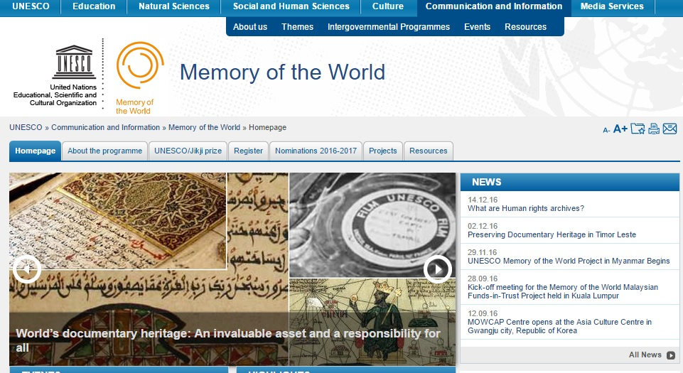
Dünya’da Durum
1992 Memory of the World

Slide 7
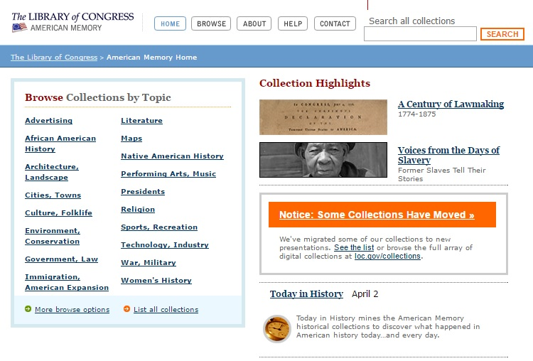
Dünya’da Durum
1994 The Library of Congress American Memory
Kapsam:
Haritalar
Yazmalar
Sinema Filmleri
Notalar
Resimler, Fotoğraflar
Ses Kayıtları
Kitaplar
Diğer basılı belgeler
9 Milyon üzeri doküman…

Slide 8
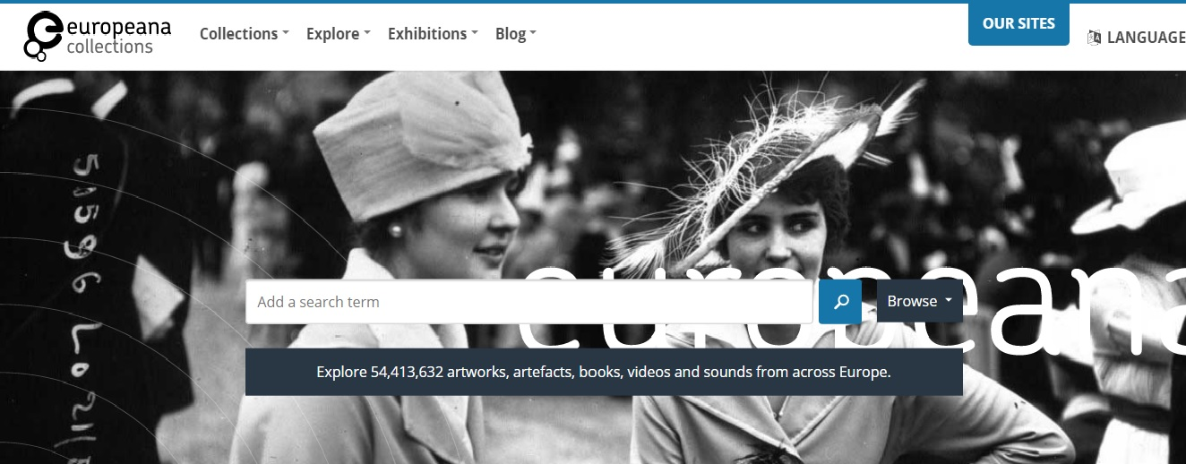
Dünya’da Durum
Yapısı: Farklı kültürel miras sahibi kurumların, farklı içeriklerine erişim sağlar.
Kütüphaneler, müzeler, arşivler
Avrupa Birliği fonluyor.
~54,5 milyon sanat çalışması, kitap, video ve ses kayıtları…
Misyon:
We transform the world with culture! We want to build on Europe’s rich heritage and make it easier for people to use, whether for work, for learning or just for fun.
2005 Europeana

Slide 9
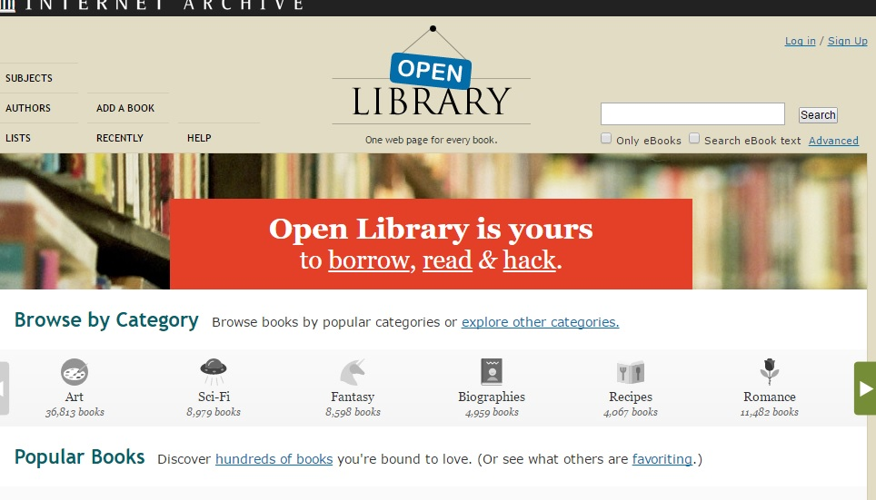
Dünya’da Durum
Open Library
California State Library ve The Kahle/Austin Foundation’ca fonlanıyor.
Başlangıçta 32 tarama merkezi ile 2 milyon öksüz kitap ile başlanmış.
Güncel e-kitap sayısı 20 milyon üstü
Açık kaynak kütüphanesi. Yazılım açık, veri açık, belgeleme açık.
Yararlandırma, serbest üyelik yoluyla e-ödünç verme şeklinde.
500 bin modern e-kitap taranarak körlerin erişimine açılmış.
Telif sorunu olmayan eserler sayısallaştırılıyor.
Sadece bir kitabı sayısallaştırıp, Open Library’ye ekleyen bir kütüphane, sistemdeki tüm kitaplara erişebiliyor.

Slide 10
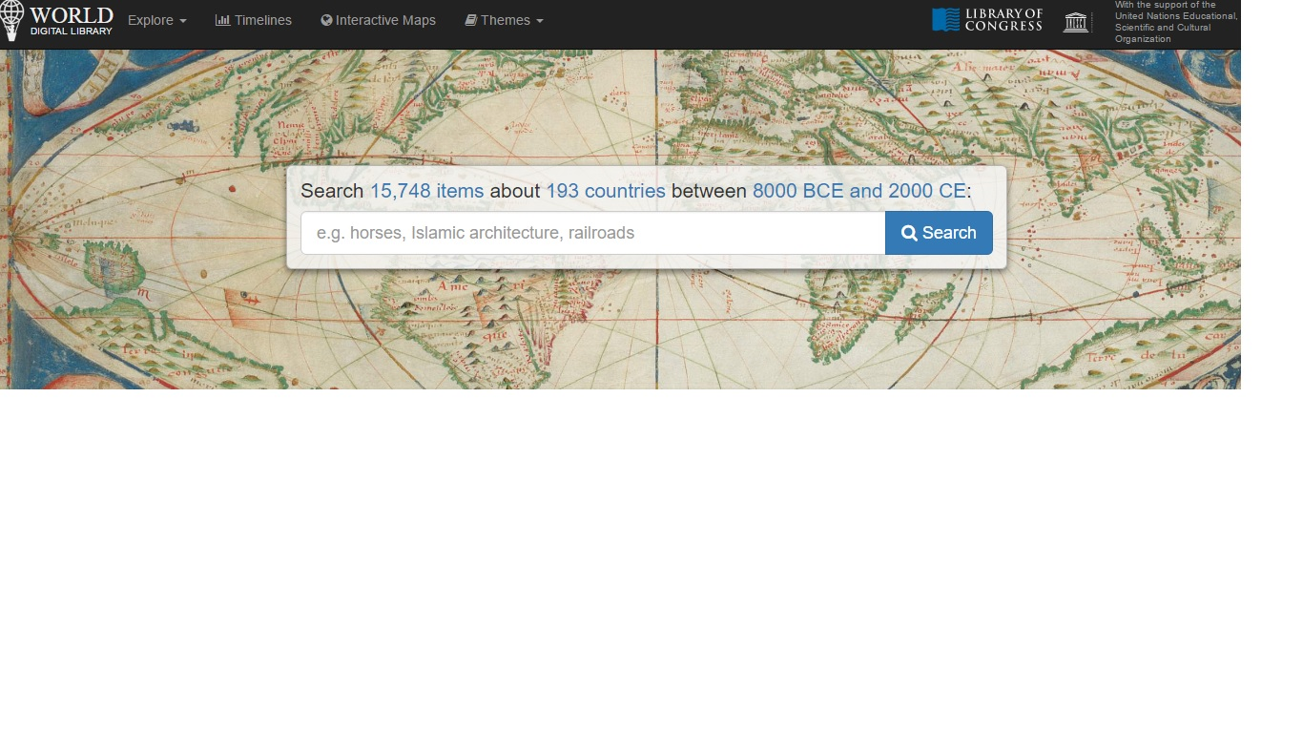
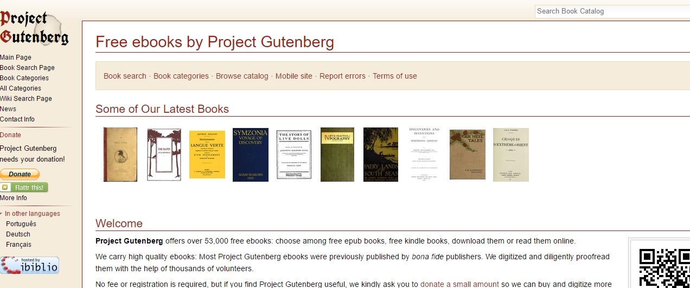
WDL, 2010 yılında başlatılan bir projedir.
LC tarafından yürütülen, UN-ESCO’nun desteklediği, uluslararası kütüphanelerin katıldığı bir işbirliği sistemidir.
Brezilya, Rusya, Mısır, Irak ve Ugan-da gibi ülkelerde sayısallaşma merkezleri vardır.
Misyonu: E-kitapların yaratım ve dağıtımını cesaretlendirmek.

Slide 11
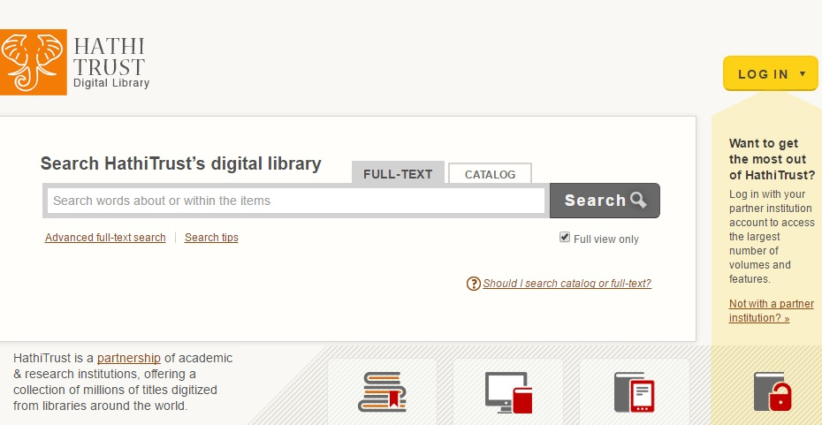
15,103,806 total volumes
7,475,592 book titles
418,882 serial titles
5,286,332,100 pages
677 terabytes

Slide 12
Türkiye’de Durum
Ülkemizde sayısallaştırma çalışmaları bir süredir yapılagelmektedir.
«Özellikle kültürel mirasımızın sayısal ortama aktarılması çalışmaları son dönemde önemli bazı gelişmeler gösterse de, elde edilen sonuçlar değerlendirildiğinde gelişmiş ülkelere göre çok gerilerdedir ... Ve yapılan çalışmaların bir kısmı sadece «sayısal depo» niteliğindedir».*
*Abdullah Topaloğlu: Türkiye’de İlk Sayısal Kütüphane Yönetim Sistemi: IRCICA FARABİ Turkey’s First Digital Library Management System: IRCICA FARABİ . Türk Kütüphaneciliği 25, 2 (2011), 277-286 http://tk.kutuphaneci.org.tr/index.php/tk/article/viewFile/2318/4340

Slide 13
Türkiye’de Durum
2010 yılında yapılan ”Bilgi Kaynaklarının Sayısallaştırılmasında Standartlar ve İşbirliği Çalıştayı” sonuç raporunda, Sayısallaştırma Üst Kurulu oluşturulması önerilmiştir.
Sayısallaşma çabaları olan kurumlara danışmanlık etmesi, ulusal işbirliği ve standartlar oluşturması amacıyla 2013 yılında «Ulusal Sayısallaştırma Komitesi» oluşturulmuştur.

Slide 14
Türkiye’de Durum
Genel sorunlar:
• “Mevzuat ve Telif Hakları” ile ilgili sorunlar: 5846 sayılı Fikir ve Sanat Eserleri Kanunu ve ilgili yasalar çerçevesinde depolama amaçlı bile olsa kütüphanelerin dijitalleştirme hakkı bulunmadığı anlaşılmaktadır.
• “İşbirliği Olanakları” konusundaki sorunlar: Bu konuda tüm kurumlar hem genelde hem de AB’ye dayalı projeler çerçevesinde işbirliğine isteklidirler. Ancak bir lider ya da eş güdüm kurumuna gereksinim bulunmaktadır.
• “Standartlar” konusundaki sorunlar (çekim,saklama, metada, yazılım, OCR)
• Kullanıcı talepleri sayısallaştırma projelerinde öncelik nedeni olabilmektedir.
• Aynı kaynakların farklı kurumlar tarafından, farklı projeler kapsamında sayısallaştırıldığı gözlemlenmektedir.
• Sayısallaştırılan malzemenin bir toplu kataloğu mevcut değildir.
• Sayısallaştırma çalışmalarında teknik şartname son derece önemlidir ancak bu konuda örnek alınacak referans ölçütler bulunmamaktadır.
* Bilgi Kaynaklarının Sayısallaştırılmasında Standartlar ve İşbirliği Çalıştayı Sonuç Bildirgesi, 25-27 Şubat 2010.
*Abdullah Topaloğlu: age.

Slide 15
Türkiye’de Durum
Türkiye’de sayısal koleksiyonu olan kütüphaneler
Milli Kütüphane
Atatürk Kitaplığı
IRCICA Farabi Sayısal Kütüphanesi
Koç Üniversitesi Sayısal Koleksiyonu
Marmara Üniversitesi Dijital Nadir Eserler Koleksiyonu
T.C. Kültür ve Turizm Bakanlığı Yazma Eserler Kurumu Başkanlığı
Türk Dil Kurumu El Yazması ve Nadir Eserler Veri Tabanı Kitaplığı
İstanbul Teknik Üniversiesi
Sabancı Üniversitesi
İstanbul Üniversitesi
.........

Slide 16
İTÜ’de Durum
  İTÜ’de ilk sayısallaştırma çalışmaları, 2006 yılında Zeutschel OS 10000 TT model bir tarayıcı alınması ile başlamıştır.
  Başlangıçtaki hedef, koleksiyonumuzun önemli bir parçasını teşkil eden Nadir Eserleri sayısallaştırmaktı.
  Bu amaçla, bir operatör eşliğinde çekimlere başlanmıştır. Çekim esnasında hasar gördüğü tespit edilen nadir eserler, ayıklanarak uzman personel tarafından koruma ve tamir işlemlerine de tabi tutulmuştur.
  Aynı zamanda konservasyon işlemleri de yapıldığından çekim işlemleri uzun sürmüştür.

Slide 17
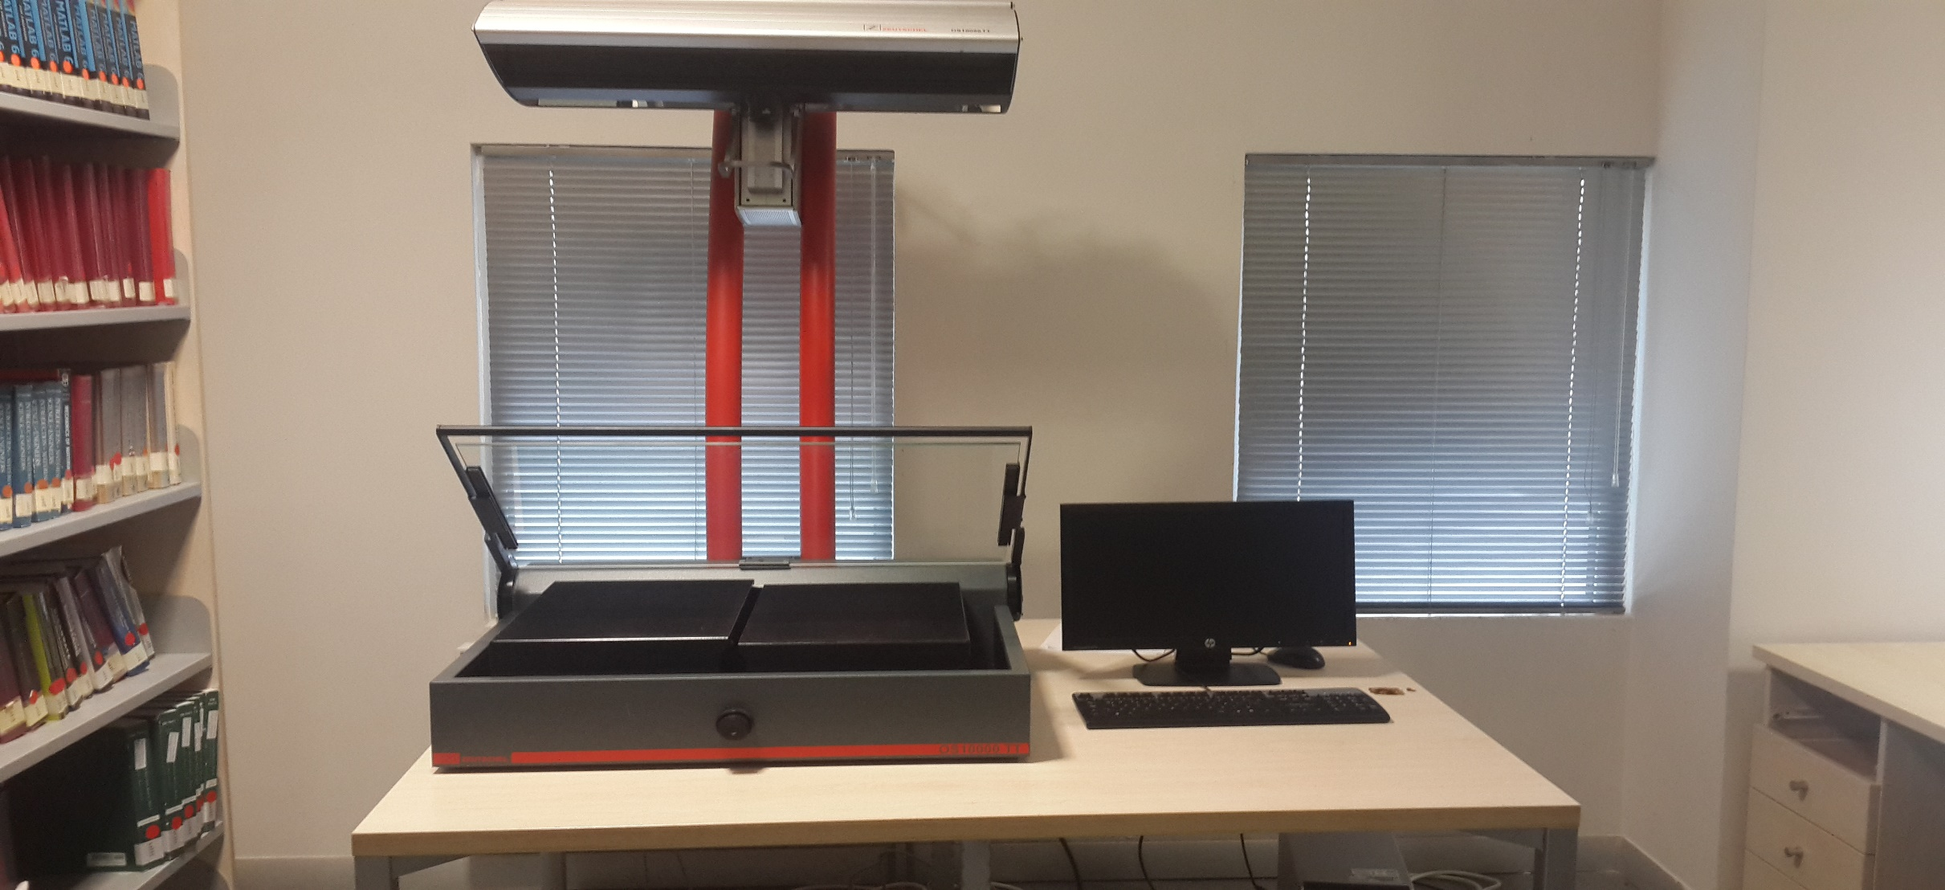
İTÜ’de Durum
Zeutschel OS 10000 TT model tarayıcı.

Slide 18
İTÜ’de Durum
Çekimler, 300 DPI kalitesinde, tiff formatında yapılmış, bu tiff görüntüleri belli oranlarda küçültülerek .pdf dosyaları elde edilmiş ve bu .pdf dosyaları sunucuya konulmaya hazırlanmıştır.
Saklama işlemleri tif ve .pdf formatlarında ayrı ayrı hem DVD’lerde, hem de ayrı bir kopya halinde, ITÜ’nün veri saklama merkezi olan Yüksek Başarımlı Hesaplama Merkezi’nde (YBHM) bulunan serverlarda saklanmaktadır.
2006-2013 yılları arasında herhangi bir yazılım kullanılmadığından bu koleksiyon «Sayısal Depo» olarak tutulmuştur.

Slide 19
İTÜ’de Durum
2013 yılı ortalarında sayısal koleksiyonu bir platforma koymaya, böylelikle yararlandırma işlemlerini kolaylaştırmaya karar verildikten ve bir müddet yazılım araştırmasından sonra, OCLC’nin sayısal koleksiyonlar için geliştirilmiş ürünü olan CONTENTdm’ de karar kılındı.
CONTENTdm’e karar verilmesinin en önemli nedenleri arasında, OCR* desteği [ABBYY® FineReader®], Dublin Core veri girişi, kullanım yaygınlığı, iyi geribeslemesi, muadilleri ile benzer fiyatı aralığında olması sayılabilir.
*(Optical Character Recognition)

Slide 20
İTÜ’de Durum
Sayısal Koleksiyonlarımız
İTÜ Nadir Eserler Sayısal Koleksiyonu
Harita ve Coğrafi Materyal Sayısal Koleksiyonu
İTÜ TMDK Sayısal Müzik Koleksiyonu
İTÜ Akademik Açık Arşiv (e-Tezler, Konferans belgeleri vb.)

Slide 21
İTÜ’de Durum
İTÜ Nadir Eserler Sayısal Koleksiyonu
Mühendishane Matbaası ve Mühendis Mektebi Kütüphanesi mirasını devralan İTÜ Nadir Eserler Koleksiyonu, Osmanlı ve erken Cumhuriyet dönemi bilim ve teknoloji çalışmaları için önemli kaynak teşkil eder. 18, 19 ve erken 20. Yüzyıla ait yaklaşık 6000 kitap ve süreli yayını barındıran bu koleksiyon, Osmanlı mühendislik ve mimarlık eğitimi hakkında bilgi vermekte ve aynı zamanda Osmanlı İmparatorluğu’nda üretilen tarih, edebiyat, sosyoloji ve sanat metinlerini de gözler önüne sermektedir.

Slide 22
İTÜ’de Durum
2) Harita ve Coğrafi Materyal Sayısal Koleksiyonu
Bu koleksiyonun çoğunluğunu İTÜ öğretim üyesi Prof. Dr. Celal Şengör bağışı olan jeoloji konulu yaklaşık 5000 harita oluşturmaktadır. Haritaların dilleri Türkçe, Çince, Rusça ve İngilizce' dir. Koleksiyonunun kalan kısmını kütüphanenin satın almış olduğu coğrafi materyaller oluşturmaktadır.
Materyal çekimleri hizmet alım yolu ile yapılmıştır. Dosyalar birebir denetleme ile sisteme yüklenmiştir.

Slide 23
İTÜ’de Durum
3) İTÜ TMDK Sayısal Müzik Koleksiyonu
İTÜ Türk Musikisi Devlet Konservatuarı kurucularından kemençe üstadı Cüneyd Orhon' a ait olan bu nota koleksiyonu, 2014 yılında ailesi tarafından TMDK Ercümend Berker Kütüphanesi' ne bağışlanmıştır. Koleksiyon, tekrarlar çıkarıldığında 748 sözlü eser ile 524 adet saz eserinden oluşmaktadır. Koleksiyonun önemli bir özelliği her eserin arka sayfasına, kullanıldığı kaynaklar hakkında Orhon'un kendi el yazısıyla düştüğü notların bulunmasıdır.

Slide 24
İTÜ’de Durum
4) İTÜ Akademik Açık Arşiv (e-Tezler, Konferans belgeleri vb.)
İstanbul Teknik Üniversitesi akademik ve idari personeli, öğrencileri, tarafından bilimsel dergilerde yayınlanmış makaleler, araştırma projeleri, konferans metinleri, raporlar, ders notları, İTÜ' nün tüm enstitülerinde üretilmiş yüksek lisans ve doktora tezleri başta olmak üzere İTÜ' de üretilen tüm akademik malzemelerin İTÜ Akademik Açık Arşiv' de (İTÜ AAA) yazar/eser sahiplerinin izinleri dahilinde yer alması, korunması ve sınırsız erişime sunulması amaçlanmaktadır.
Veriler, D-Space platformundadır.

Slide 25

İTÜ’de Durum
Sayısal Koleksiyon web arayüzünden uygulama örnekleri

